Slide 1





АКСЕЛЕРАТОР ПГУ «НЕЙРОБУМ»
“Стилистико”-платформа с наглядным образами модой всех времён

Slide 2

АКТУАЛЬНОСТЬ ПРОЕКТА
Поиск трендовых идей для новых коллекций одежды у дизайнеров-фрилансеров и компаний-производителей одежды

Slide 3

КЛЮЧЕВАЯ ПРОБЛЕМА
ПОТРЕБНОСТИ ДИЗАЙНЕРОВ ОДЕЖДЫ:
Поиск вдохновения
Сообщество дизайнеров
Развитие бизнеса
Легкий доступ к информации об истории моды

Slide 4

ПРЕДЛАГАЕМОЕ РЕШЕНИЕ И
ОСНОВНОЙ ФУНКЦИОНАЛ
Наш сайт использует нейросети и предлагает пользователю:
Проверка на оригинальность
Спектр различных дизайнов
История и особенности той или иной коллекции

Slide 5

ЦЕННОСТНОЕ ПРЕДЛОЖЕНИЕ
Проверка уникальности
Большой выбор образов
Удобный интерфейс

Slide 6



ЦЕЛЕВАЯ АУДИТОРИЯ ПРОЕКТА
Профессиональные дизайнеры
Студенты дизайна и начинающие дизайнеры
Производители одежды

Slide 7

НАШ ПРОТОТИП
Ссылка на прототип

Slide 8
БИЗНЕС-МОДЕЛЬ ПРОЕКТА
2. Проблема и существующие альтернативы
Нехватка вдохновения/идей для нового проекта; сложности в отслеживании трендов
4. Решение
Предложения спектра различных идей способствующих вдохновению
3. Уникальная ценность
На данный момент на рынке нет подобных сервисов, использующих нейросети для поиска дизайнов
9. Скрытое преимущество
1. Сегмент потребителей
Профессиональные и начинающие дизайнеры,
Крупные компании занимающиеся продажей одежды
Преимущество в виде
первенства на рынке
8. Ключевые метрики
5. Каналы распространения
видеохостинги, сайты и тематические сообщества
решение задачи в 3-4 клика
Пополняемая база данных
с 100 тыс. уникальных образов
7. Структура расходов
Содержание сайта
6. Потоки доходов
Платная подписка на полные услуги сайта, реклама на сайте

Slide 9

ФИНАНСОВЫЕ ПОКАЗАТЕЛИ ПРОЕКТА
Себестоимость разработки составляет 300 000
Точка окупаемости 3 месяца
Потенциальная прибыль за 12 месяцев составит 6 523 248

Slide 10
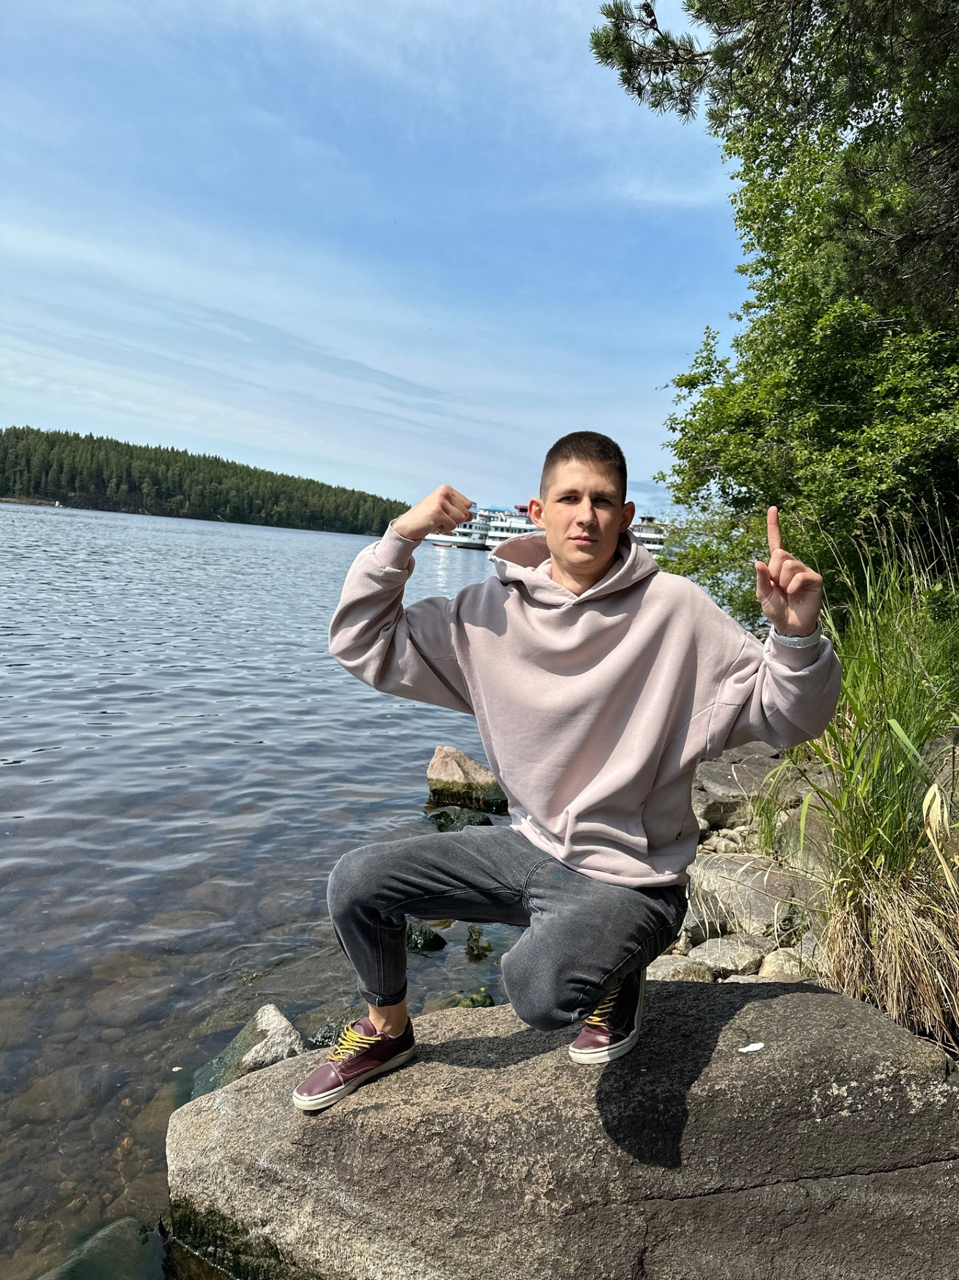
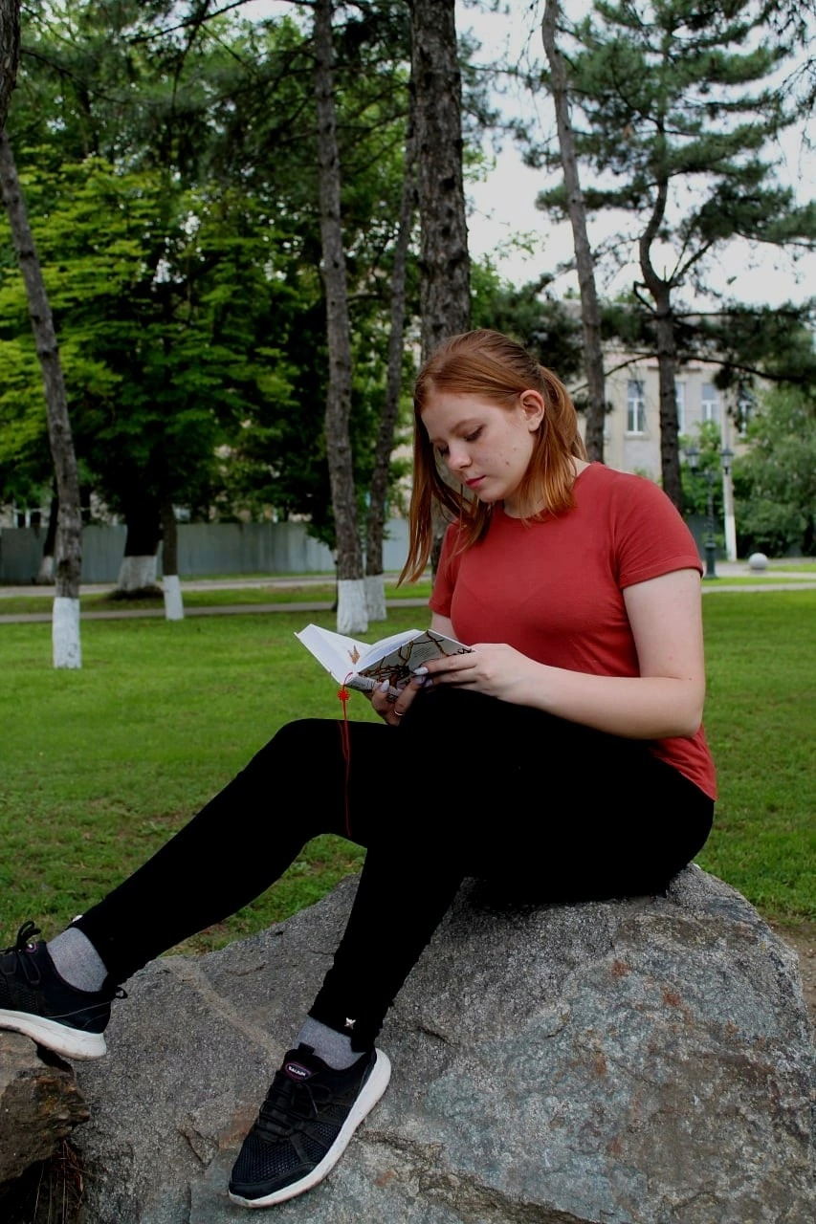
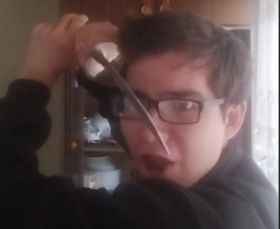
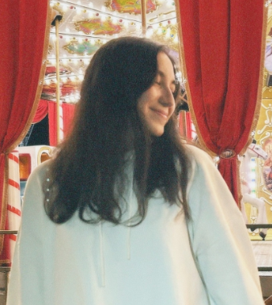
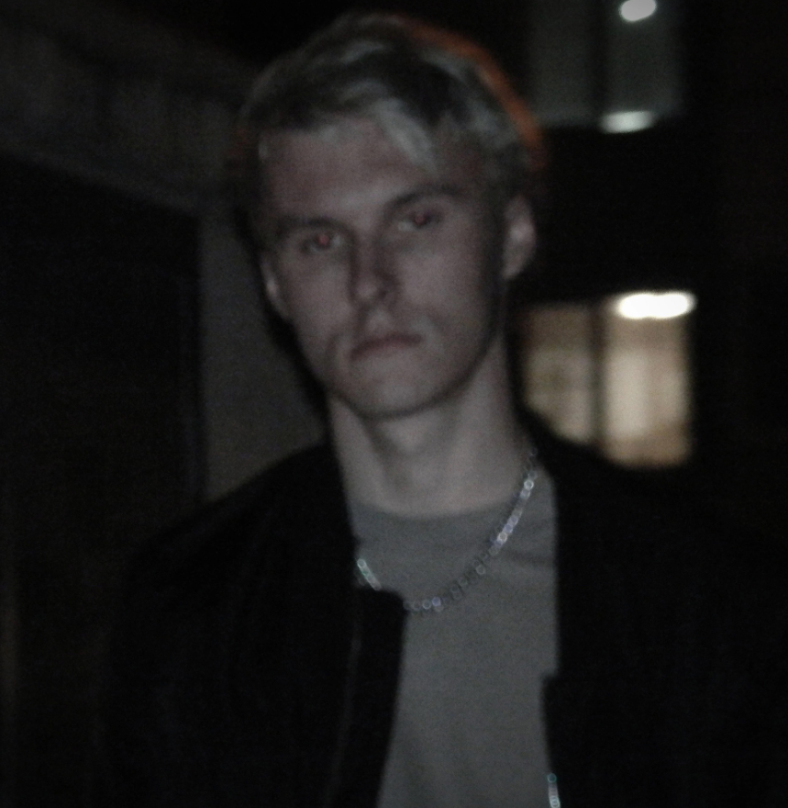
НАША КОМАНДА
Фартушников Илья - лидер команды
Золотарев Дмитрий - технический специалист
Лебедева Юлия
- главный дизайнер
Балабай Савелий - поддержка
Макоева Виктория - поддержка

Slide 11













































Будем на связи!
Илья Дима Юля

